Slide 1



Dasar Elektronika – 1332105 “Semiconductor”
Oleh:
Frengki Simatupang
Sitoluama, 10 Agustus 2023
Institut Teknologi Del

Slide 2
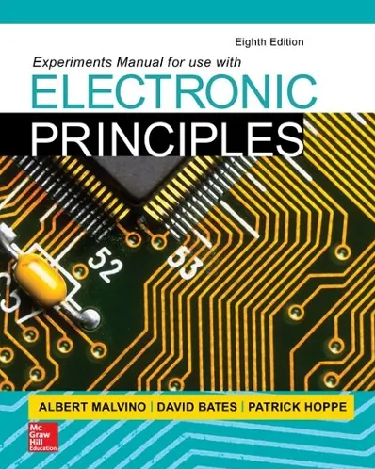
Outline
Definisi Semikonduktor
Jenis-Jenis Semikonduktor
- Semikonduktor Murni (Intrinsic)
- Semikonduktor Doping (Extrinsic)
- Semikonduktor Tipe P
- Semikonduktor Tipe N
Contoh Komponen Semikonduktor
Institut Teknologi Del

Slide 3
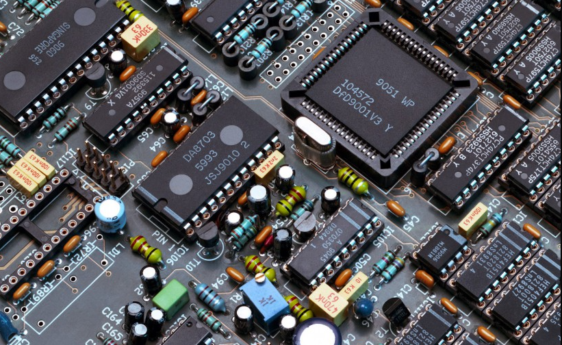
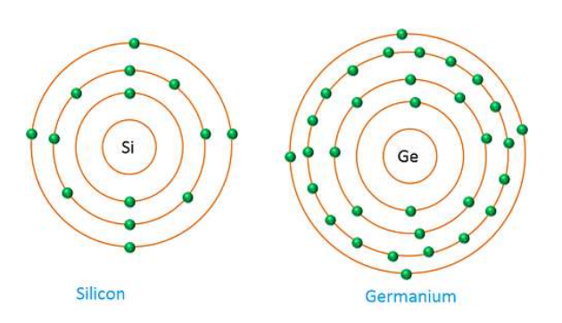
Semikonduktor
Semikonduktor adalah jenis material yang memiliki sifat antara konduktor (penghantar listrik yang baik) dan isolator (penghantar listrik yang buruk).
Sebuah semikonduktor bersifat sebagai insulator pada temperatur yang sangat rendah, namun pada temperatur ruangan bersifat sebagai konduktor
Semikonduktor disebut juga sebagai bahan setengah penghantar listrik. Semikonduktor ini memiliki hambatan jenis diantara 10^-6 s/d 10^4 Ωm
Sifat suatu material ditentukan oleh jumlah elektron pada shell terluarnya. Atom semikonduktor memiliki 4 elektron pada shell terluarnya
Contoh: Transistor bipolar, Dioda, Transistor efek medan, Rectifier yang dikendalikan silikon, Thyristor
www.sharemaz.com
Struktur Atom Semikonduktor
www.sciencefacts.net
Institut Teknologi Del
Notes:
Elektronika tidak dapat terlepas dari sebuah partikel yang bernama ELEKTRON
Elektron adalah partikel subatomik dengan muatan negatif (e-)

Slide 4
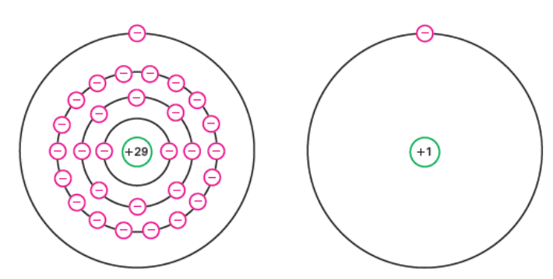
Semikonduktor
Untuk memahami bagaimana dioda, transistor, dan sirkuit terintegrasi bekerja, pertama-tama Anda harus mempelajari semikonduktor.
Perilaku listrik material
• Konduktor (EV <= 3)
• Semikonduktor (EV = 4)
• Isolator (EV >= 5)
Contoh Konduktor
Tembaga adalah Konduktivitas yang baik
Struktur: 29 proton (+) dan 29 elektron (-), EV = 1
Konduktor memiliki EV rendah karena semua elektron valensi mereka dapat dengan mudah bergerak bebas di sepanjang bahan
www.sharemaz.com
Elektron Valensi = Elektron Bebas.
Institut Teknologi Del
Notes:
Elektronika tidak dapat terlepas dari sebuah partikel yang bernama ELEKTRON
Elektron adalah partikel subatomik dengan muatan negatif (e-)

Slide 5
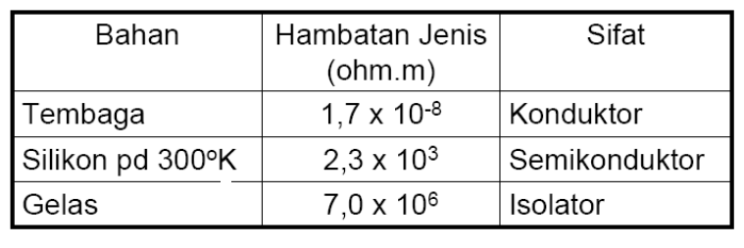
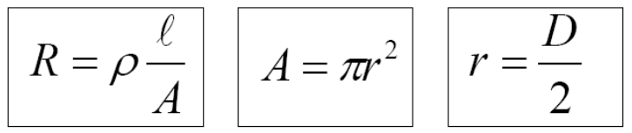
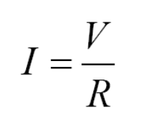
Semikonduktor
Perbandingan hambatan
jenis konduktor, semikonduktor, isolator
www.sharemaz.com
Contoh:
Tiga buah bahan yaitu Tembaga, silicon, dan gelas dimana masing-masing memiliki panjang 1 m, diameter 1 mm, jika pada kedua ujung bahan tersebut dipasang tegangan 10V, tentukan besarnya arus yang lewat masing-masing bahan tersebut!
Hitung R dengan rumus berikut
Hitung I untuk masing masing bahan dengan rumus berikut
Institut Teknologi Del
Notes:
Elektronika tidak dapat terlepas dari sebuah partikel yang bernama ELEKTRON
Elektron adalah partikel subatomik dengan muatan negatif (e-)

Slide 6
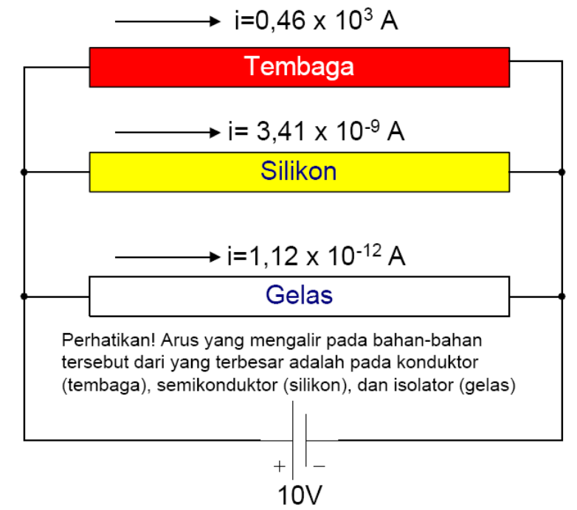
Semikonduktor
www.sharemaz.com
Tugas:
Berikan langkah perhitungan
untuk hasil berikut.
Institut Teknologi Del
Notes:
Elektronika tidak dapat terlepas dari sebuah partikel yang bernama ELEKTRON
Elektron adalah partikel subatomik dengan muatan negatif (e-)

Slide 7
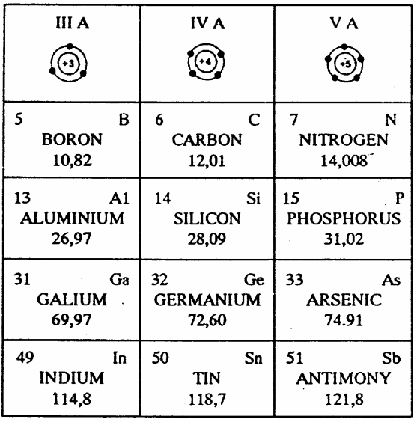
Bahan Semikonduktor
TRIVALENT: Logam-logam yang memiliki atom-atom dengan jumlah electron terluar 3 buah
TETRAVALENT: Logam-logam yang memiliki atom-atom dengan jumlah Electron terluar 4 buah.
PENTAVALENT: Logam-logam yang memiliki atom-atom dengan jumlah Electron terluar 5 buah.
Tabel Periodik Semikonduktor
Institut Teknologi Del

Slide 8
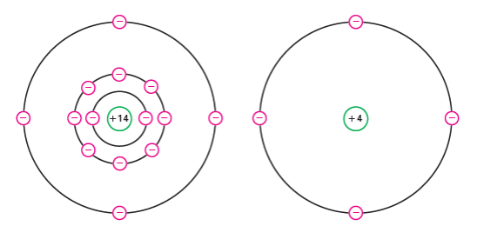
Bahan yang paling banyak digunakan adalah Si dan Ge
Jumlah Electron Si 14 buah
Jumlah Electron Ge 32 buah
Jumlah electron Valensi Si dan Ge 4 buah
Bahan Semikonduktor
Tabel Periodik Semikonduktor
Institut Teknologi Del

Slide 9
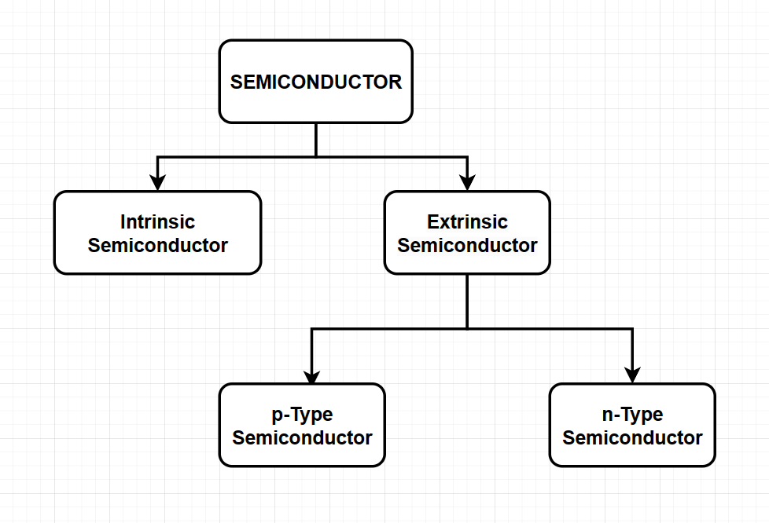
Jenis Semikonduktor
Institut Teknologi Del

Slide 10
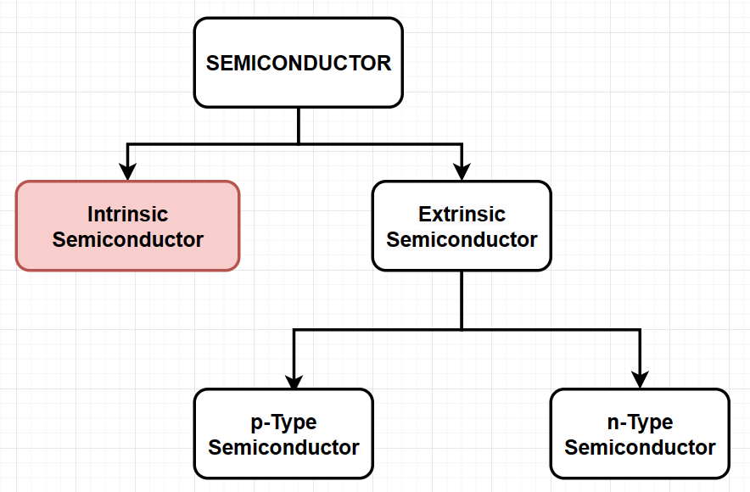
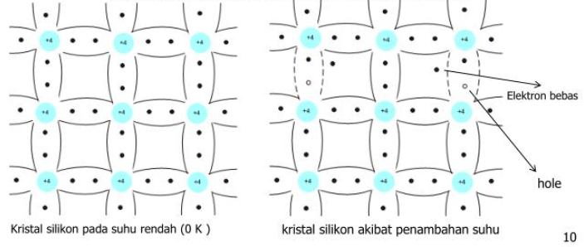
Semikonduktor Intrinsik adalah semikonduktor murni atau tidak cacat
Pada suhu Rendah (0 K):
Bersifat sebagai isolator (karena tidak ada pembawa muatan)
Semua electron akan berada pada ikatan kovalen
Tidak ada electron bebas
Pada suhu Ruangan (25 C) → bersifat sebagai konduktor yang kurang baik (semikonduktor)
Agitasi termal menyebabkan beberapa elektron valensi keluar dari ikatan kovalen menjadi elektron bebas sebagai pembawa muatan negative.
Agitasi termal adalah gerakan acak dan energi kinetik partikel (atom dan molekul) dalam suatu sistem yang disebabkan oleh suhu tinggi
Munculnya elektron bebas diikuti dengan terbentuknya hole (lubang) sebagai pembawa muatan positif, disebut pembangkitan (generation)
Institut Teknologi Del

Slide 11
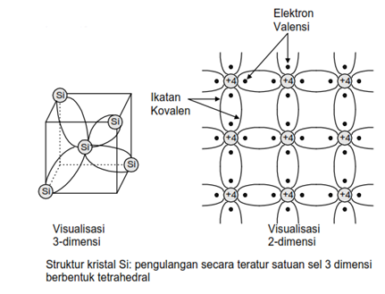
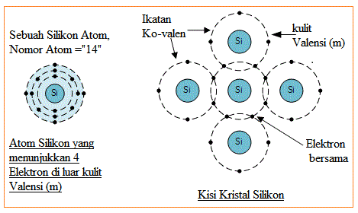
Institut Teknologi Del

Slide 12
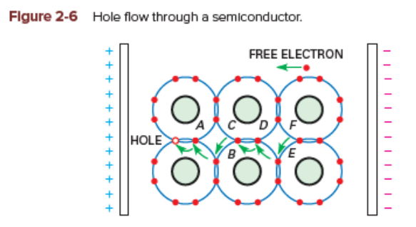
Flow of Free Electrons
Elektron bebas berada pada orbit besar di ujung kanan kristal. Karena pelat bermuatan negatif, elektron bebas ditolak ke kiri.
Flow of Holes
Lubang baru di titik A kemudian dapat menarik dan menangkap elektron valensi lainnya. Ini berarti lubang dapat bergerak berlawanan arah, sepanjang jalur A-B-C-D-E-F, bertindak sama seperti muatan positif
Institut Teknologi Del

Slide 13
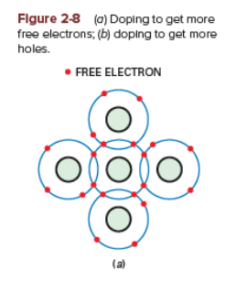
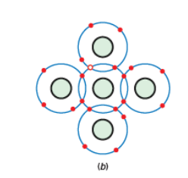
Doping Semikonduktor
Salah satu cara untuk meningkatkan konduktivitas suatu semikonduktor adalah dengan doping.
Menambahkan atom pengotor ke intrinsikkristal untuk mengubah konduktivitas listriknya.
Meningkatkan Elektron Bebas
Meningkatkan Jumlah Lubang
Institut Teknologi Del

Slide 14
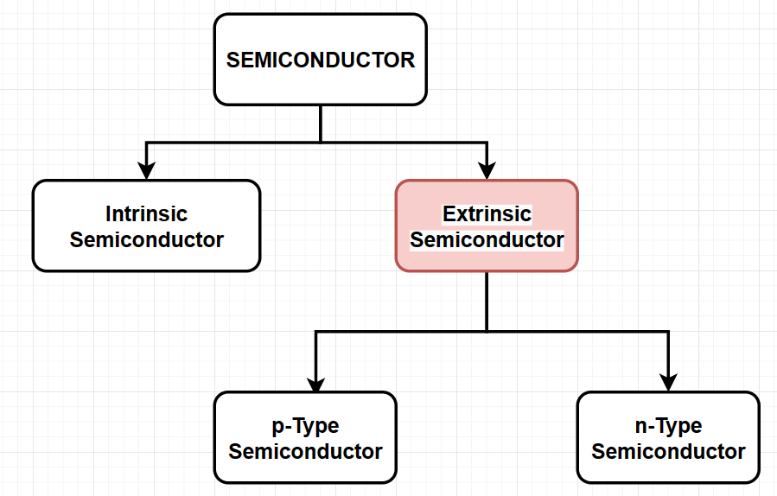
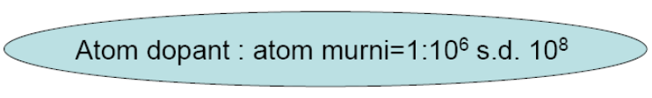
Semikonduktor Ekstrinsik adalah semikonduktor yang memperoleh doping (penyuntikan) oleh atom asing.
Semikonduktor Ekstrinsik terdiri dari Semikonduktor Tipe-P dan Tipe-N
Tujuan Doping: untuk meningkatkan konduktivitas semikonduktor, dan memperoleh semikonduktor dengan hanya satu pembawa muatan (electron atau hole)
Perbandingan doping:
Dopant adalah atom pengotor
Institut Teknologi Del

Slide 15
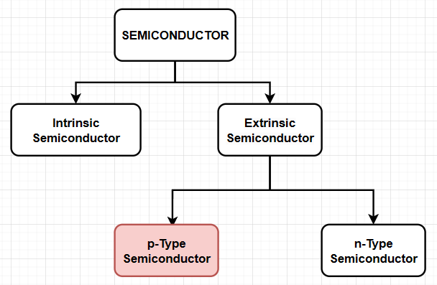
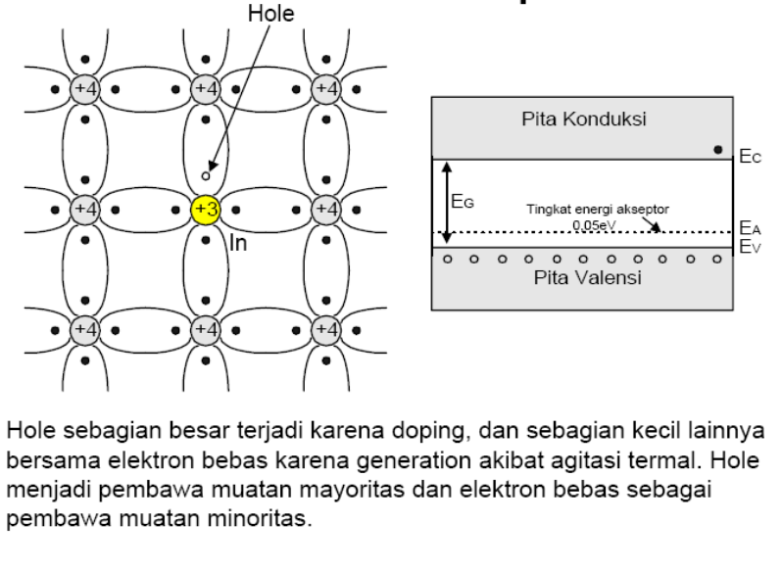
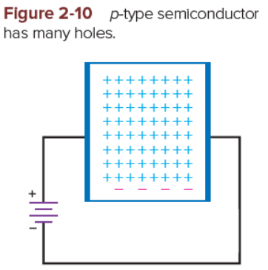
Atom dopant pada semikonduktor tipe-P adalah atom trivalent (Atom Akseptor), Contoh Boron (B), Galium (Ga), Indium (In)
Pembawa Muatan pada Semikonduktor Tipe P adalah HOLE
Institut Teknologi Del

Slide 16
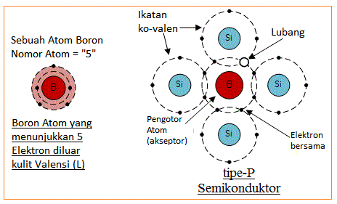
Doping memberi: akseptor bermuatan negatif. lubang bermuatan positif.
Pasokan/Supply energi memberi: lubang bermuatan positif. elektron bebas bermuatan negatif.
Institut Teknologi Del

Slide 17
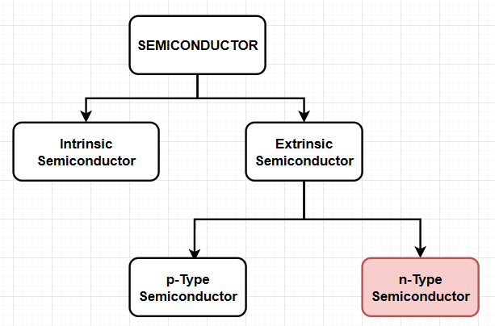
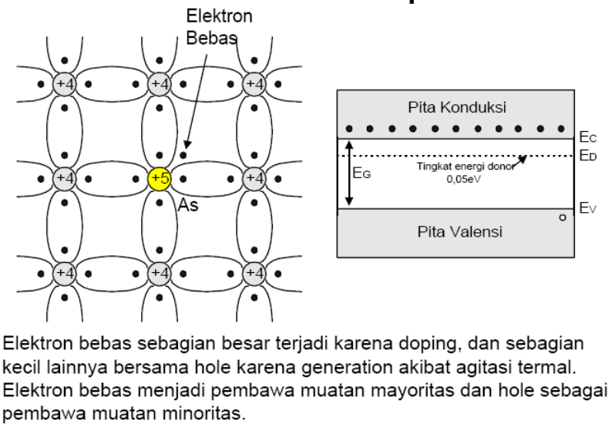
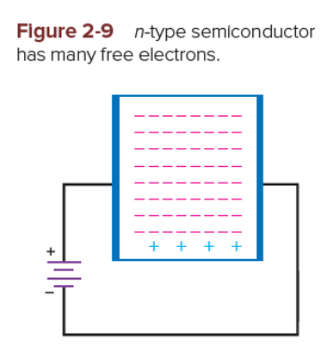
Atom dopant pada semikonduktor tipe-N adalah atom pentavalent (Atom Donor), Contoh Phosporus (P), Arsenik (As), Antimoni (Sb)
Pembawa Muatan pada Semikonduktor Tipe N adalah ELECTRON
Institut Teknologi Del

Slide 18
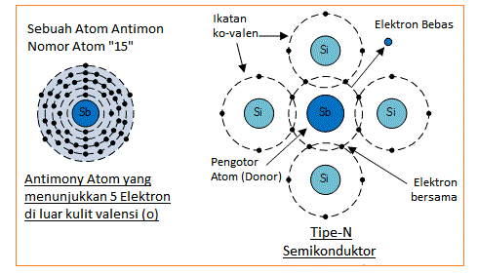
Doping memberi: donor yang bermuatan positif. elektron bebas bermuatan negatif.
Pasokan/Supply energi memberi: elektron bebas bermuatan negatif. lubang bermuatan positif.
Institut Teknologi Del

Slide 19
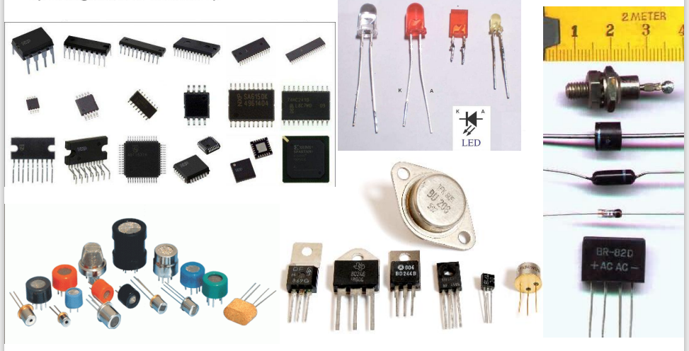
Komponen Semikonduktor
Beberapa Piranti semikonduktor: Diode p-n Junction, Transistor, SCR ( Silicon Controlled Rectifier), IC(Integrated Circuit), LED (Light Emitting Diode), Thyristor, Solar Cell, Sensor Semikonduktor, Mikroprosesor
Institut Teknologi Del

Slide 20
Tugas !
Sebutkan bahan dan Komponen Semikonduktor
Sebutkan bahan dan Komponen Konduktor
Sebutkan bahan dan Komponen Isolator
Institut Teknologi Del

Slide 21
Thank You !!
Next Topic: Electronic Components
Institut Teknologi Del

